Slide 1
LIỆU TRÌNH ĐÀO THẢI ĐỘC TỐ

Slide 2

Hàng ngày có thể chúng ta nạp vào cơ thể rất nhiều loại độc tố khác nhau khiến cho hệ thống thải độc của cơ thể bị quá tải . Độc tố không được đáo thải ra ngoài sẽ tích tụ trong cơ thể dần dần gây nên. Bản thân cơ thể chúng ta cũng tự sản sinh độc tố qua quá trình trao đổi chất vậy nên tình trạng nhiễm độc sẽ lại càng nghiêm trọng với người cao tuổi. Do đó, thanh lọc thải độc là việc cần làm để bảo vệ sức khỏe.

Slide 3
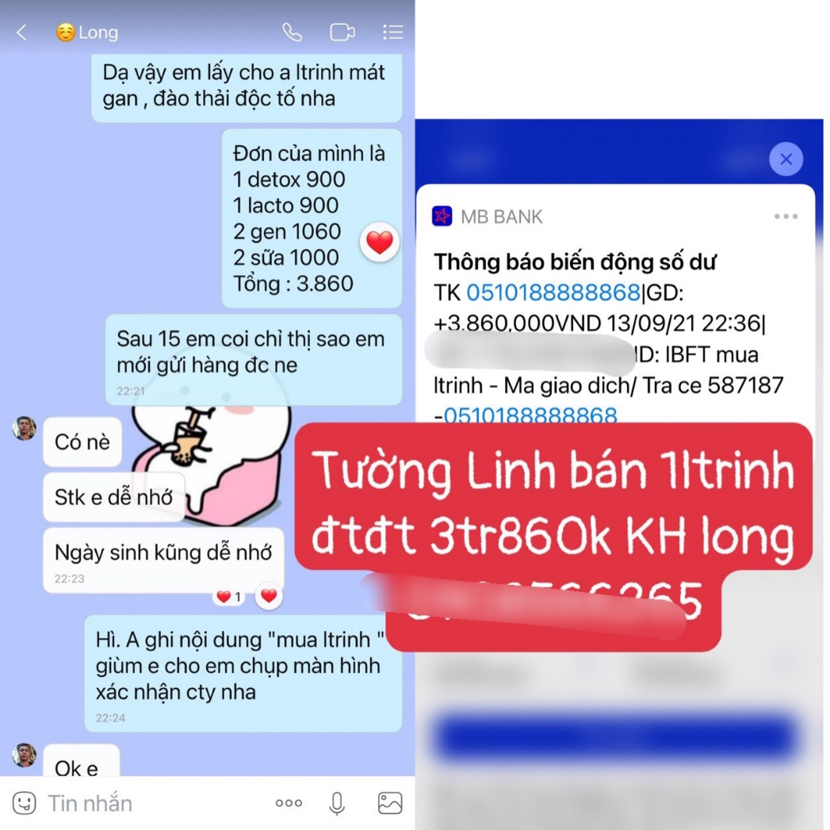
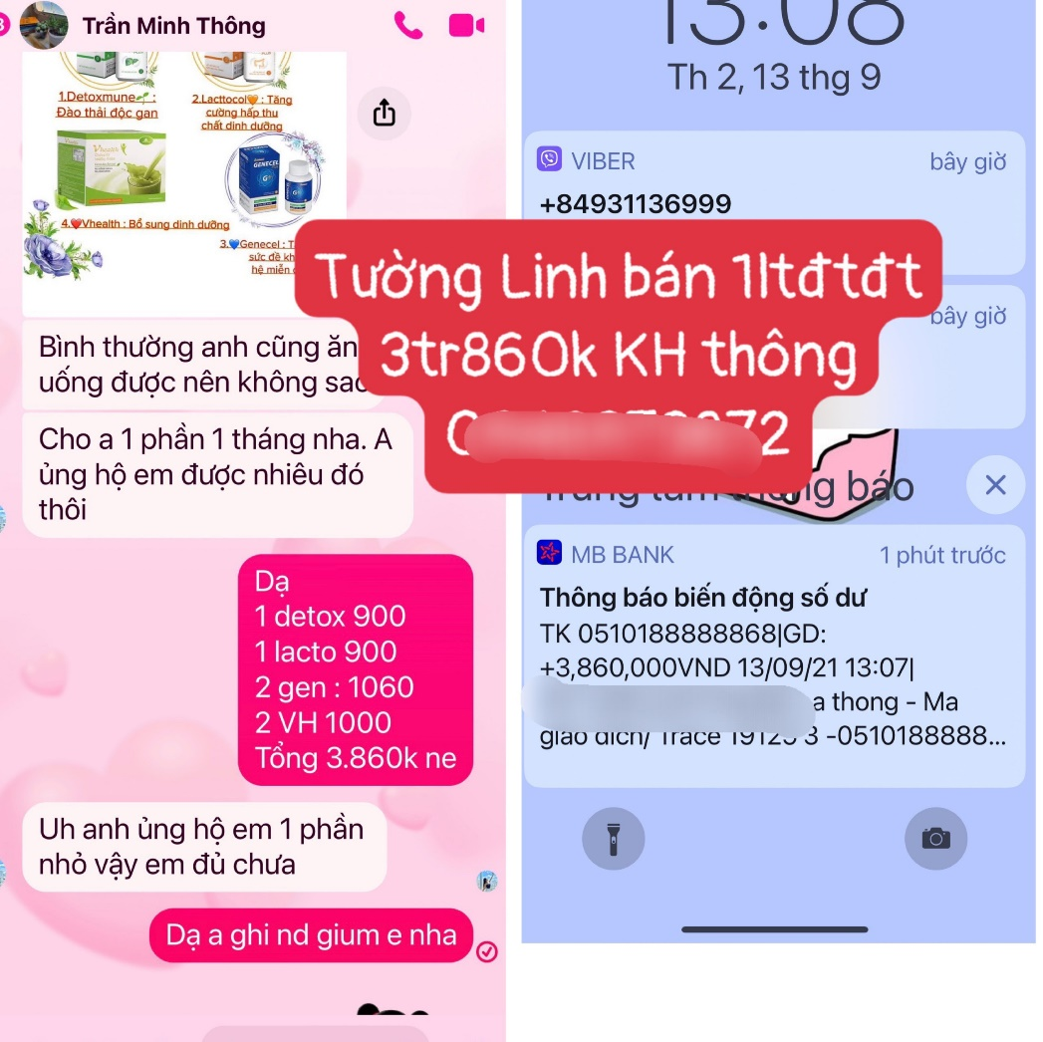

Slide 4
Điều đầu tiên và cũng quan trọng nhất để có thể tư vấn cho KH cải thiện được sức khỏe và cá nhân mình cũng nâng cao được doanh số cá nhân đó là chúng ta phải có kiến thức về đào thải độc tố là gì ? Nguyên nhân , hậu quả như thế nào và giải pháp khắc phục.
Trong cơ thể, nhiều CQ có chức năng thải độc như: Da, thận, phổi, gan… trong đó gan là bộ phận quan trọng hàng đầu, nó như “nhà máy hóa chất” thải chất độc hại ra ngoài. Khi gan nhiều độc tố thì chính nó cũng tiết ra độc tố gây độc cho cơ thể! Bảo vệ gan là bảo vệ CQ xử lý các chất độc hại đi vào cơ thể.

Slide 5
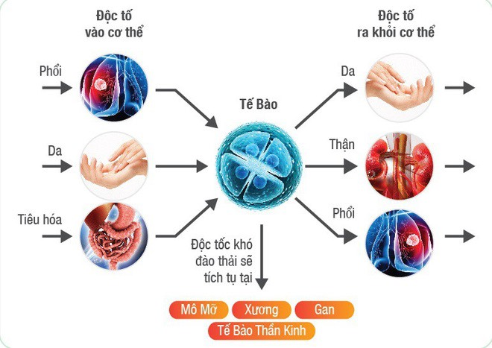
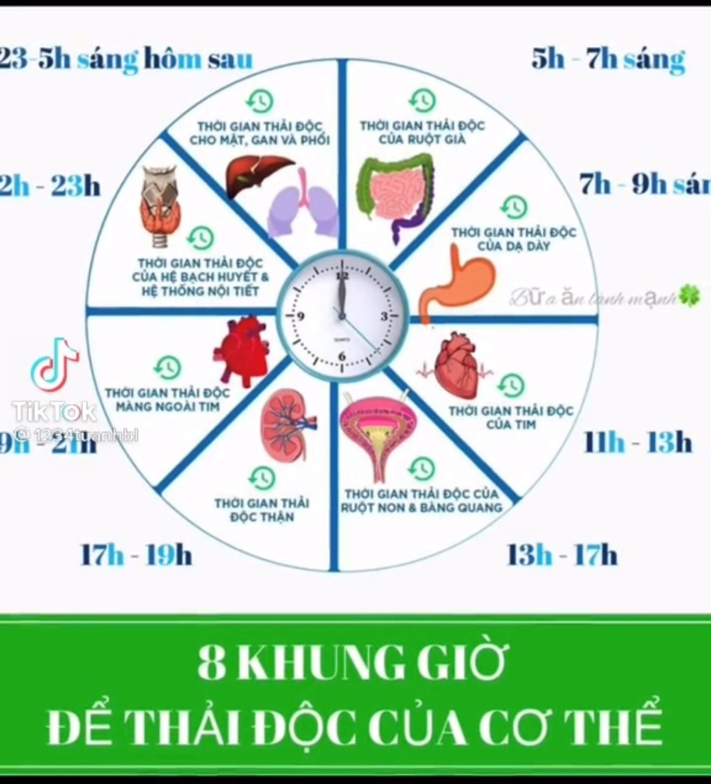
CƠ QUAN TRONG CƠ THỂ VÀ ĐỘC TỐ

Slide 6
NGUYÊN NHÂN VÌ SAO ĐỘC TỐ TÍCH TỤ
Dinh dưỡng: Thực phẩm không an toàn, dư thừa các chất kích thích, thuốc trừ sâu, thỏa hiệp với thức ăn nhanh, nhiều dầu mỡ, muối, thuốc bảo quản…Nguồn nước nhiễm cũng nhiễm độc như kim loại nặng. Lạm dụng Đường, Mỡ, Đạm, Bia rượu, Kháng sinh….
Bệnh lý toàn thân: Bệnh viêm nhiễm, lao các tạng (Hạch, phổi, xương…), Ung bướu, điều trị các bệnh bằng Corticoide (VKDT, hen PQ), sau điều trị bệnh nặng, dài ngày, bệnh tiểu đường, rối loạn mỡ máu, THA, bệnh đường tiêu hóa (Kháng thể suy giảm), gan nhiễm mỡ, viêm gan siêu vi….
Thói quen sinh hoạt: Dùng mỹ phẩm không rõ nguồn gốc, ngủ đủ giấc, Stress, lo lắng, sợ hãi. Hút thuốc lá, ít vận đông thể lực...+ Do môi trường sống: Ô nhiễm không khí, tiếng ồn....
Quá trình lão hóa: Tuổi tác càng cao, chức năng của các CQ suy giảm (gan, mật, tiêu hóa, mạch máu), chúc năng giải độc kém (Chất Glutathione - vua các chất AO “Vệ sĩ bảo vệ tế bào” tổng hợp các TB nhiều nhất ở gan, sau 30 tuổi bắt đầu giảm và cứ 10 năm giảm 10% và nó giảm có liên quan đến 200 bệnh lý khác nhau.

Slide 7
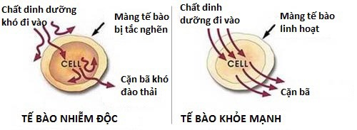
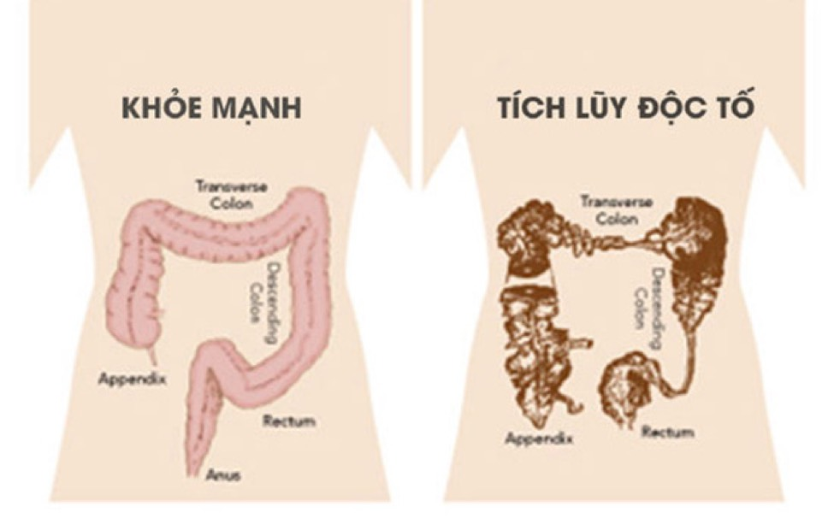
TÁC HẠI CỦA ĐỘC TỐ TÍCH LUỸ
Tác hại của độc tố tích lũy:Thừa cân, béo phì, rối loạn mỡ máu, đau đầu, mệt mỏi, mất ngủ, XMĐM, THA, ĐQ, các bệnh xương khớp, bệnh dị ứng, hen xuyễn, viêm phổi, hen phế quản, viêm tai giữa, thủy đậu, zona, viêm gan mãn tính, lao, ung bướu….

Slide 8

LỜI KHUYÊN CỦA CHUYÊN GIA
Dinh dưỡng: Ăn uống điều độ, vệ sinh sạch sẽ, tăng ăn cá, rau xanh - bông cải xanh để tăng chất xơ. Ăn nhiều hoa quả như chuối, dưa hấu, quả bơ…có Vitamin, khoáng chất tăng cường chất chống oxy hóa. Uống đủ nước để cơ thể thải độc, đặc biệt nên uống cốc nước ấm sáng ngủ dạy, nước trà xanh, Artiso, hạn chế bia, rượu…
Sinh hoạt khoa học: Tránh stress, có giấc ngủ đủ đầy, bỏ thuốc lá...
Vận động: Đều đặn, vừa sức để lưu thông khí huyết, tăng trao đổi chất.
Kiểm tra sức khỏe định kỳ: Phát hiện bệnh mãn tính và điều trị sớm, đúng bệnh.
Kết hợp sản phẩm tin cậy giúp cơ thể thải độc bằng phương pháp giải độc KÉP – giải độc ở gan và tế bào.

Slide 9
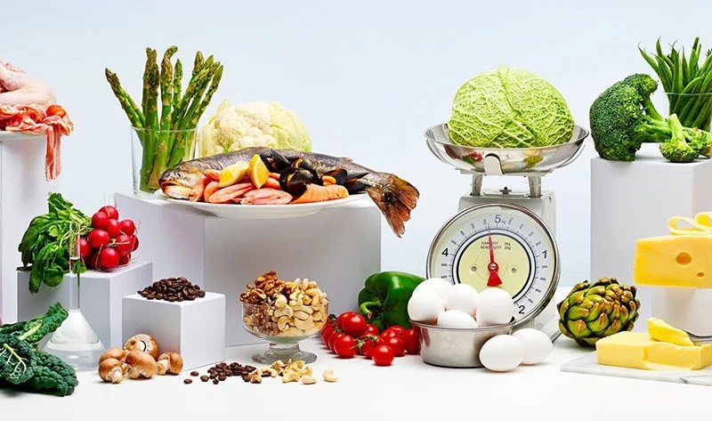
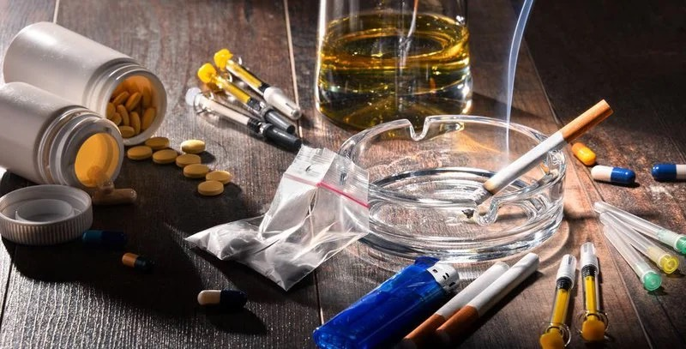
DUY TRÌ CHẾ ĐỘ
ĂN UỐNG KHOA HỌC,HỢP LÝ
HẠN CHẾ HÚT THUỐC
CHẤT KÍCH THÍCH

Slide 10
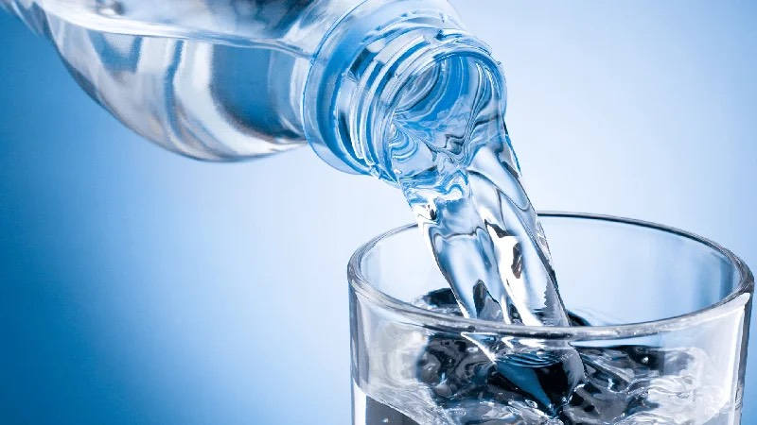

UỐNG ĐỦ NƯỚC MỖI NGÀY
ĐỂ QUÁ TRÌNH ĐÀO THẢI ĐỘC TỐ TỐT HƠN
TẬP THỂ DỤC ĐỀU ĐẶN

Slide 11
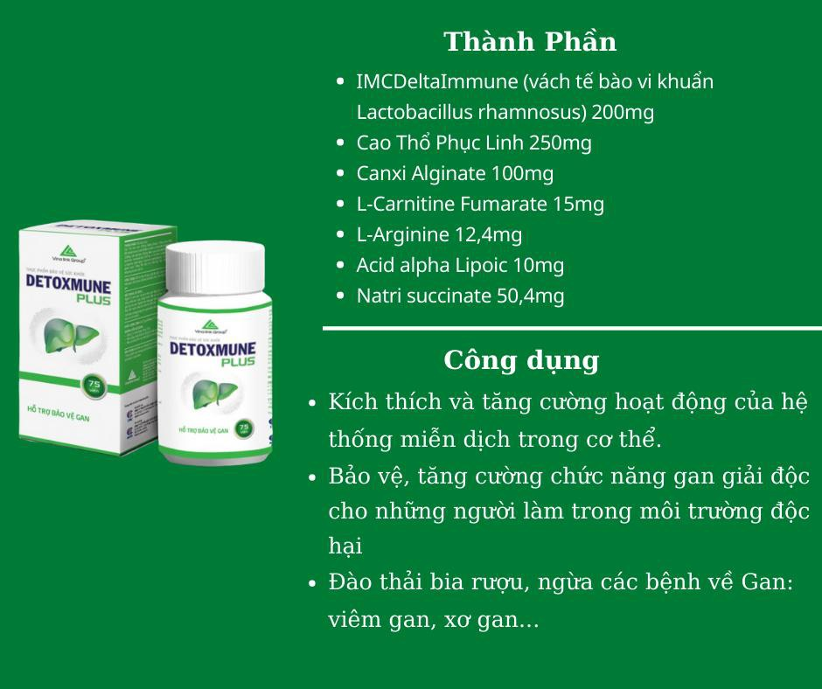
TƯ VẤN SẢN PHẨM VNL ĐỂ HỖ TRỢ
1.DETOXMUNE:
Thường xuyên mất ngủ, căng thẳng, Stress, lạm dụng thuốc lá, bia rượu, ít luyện tập thể dục thể thao… cơ thể tích tụ nhiều độc tố, nếu không Detox thì sẽ làm cơ thể lại bị mệt mỏi, căng thẳng, mất ngủ, cứ thế thành vòng xoắn, độc tố trong cơ thể ngày tích lũy nhiều hơn, do vậy cần được làm sạch cơ thể.
Sản phẩm Detoxmun - phương pháp giải độc KÉP với thành phần: Delta – Immune, tăng cường miễn dịch, L - Carnitine fumarate là Acid amin cân bằng năng lượng, giúp gan thêm năng lượng hoạt động khi gan đang quá tải độc tố, đồng thời, Acid alpha Lipoic kích thích gan sản xuất Glutathion.
Chất chống oxy hóa mạnh, giúp gan biến chất độc nhiều thành chất độc ít và thải độc ra ngoài, đồng thời trung hòa các gốc tự do độc hại trong quá trình chuyển hóa, để bảo vệ tế bào (Phương pháp giải độc KÉP). Phối hợp với Thổ phục linh có tác dụng thanh nhiệt, giải độc mạnh hỗ trợ cho gan. Khi gan và tế bào sạch, cơ thể sạch sẽ, tinh thần phấn chấn giúp ăn ngủ ngon, mắt sáng và có làn da đẹp.

Slide 12
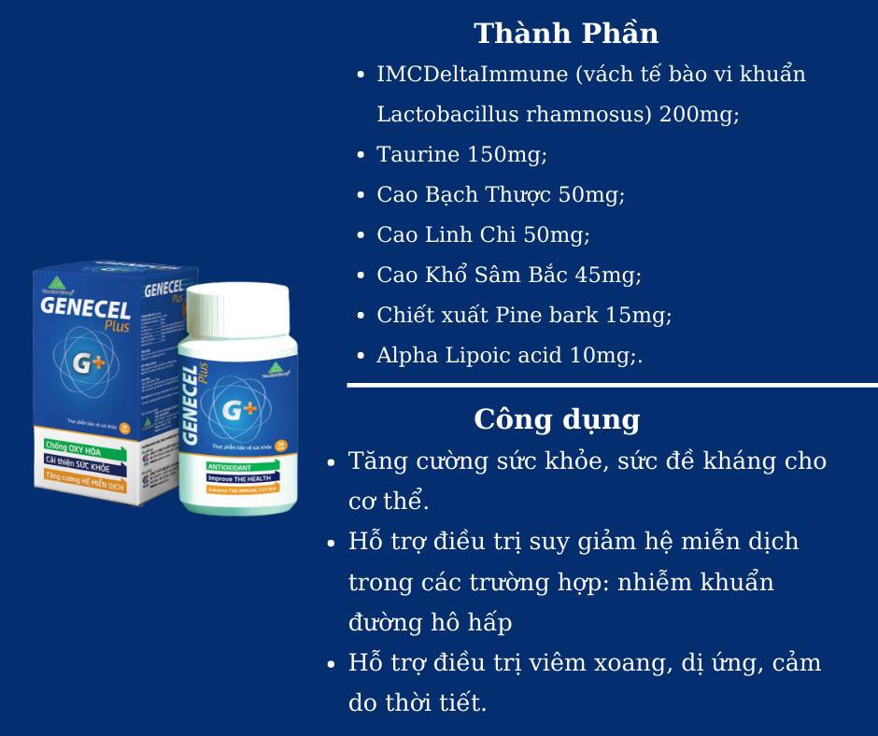
TƯ VẤN SẢN PHẨM VNL ĐỂ HỖ TRỢ
2.GENECEL:
Do thực phẩm không an toàn, lối sống chưa lành mạnh, môi trường sống ô nhiễm, mắc các bệnh mãn tính, béo phì, tuổi cao…nên độc tố nhiều, ảnh hưởng đến hệ MD.
Sản phẩm Genecel có thành phần Delta - Immune, tăng cường MD phối hợp Bạch thược (chống viêm, giảm đau, điều hòa MD - tăng SX TB Lympho T và kháng thể), Linh chi (bổ thận) hoạt hóa đại thực bào làm tăng hiệu lực chống u, chống nhiễm khuẩn và chống viêm. Khổ sâm (Alkaloide, Tanin, Flavonoide kháng khuẩn nhất là VK đường ruột, hạ đường huyết, kháng tế bào UT), Chiết xuất Pine Bark (Pycnogenol - AO gấp 50 - 100 lần vitamin E, bất hoạt và trung hòa gốc tự do, tái tạo và kéo dài độ bền của các vitamin C và E), Taurin (Acide amin tự do nhiều trong hệ thần TK TW giúp cho sự phát triển của mắt và não), Acid Alpha Lipoic (kích thích gan SX: Glutathione - AO, trung hòa FR, bảo vệ TB và cơ thể, giảm thiểu nguy cơ u bướu do tác nhân oxy hóa.

Slide 13
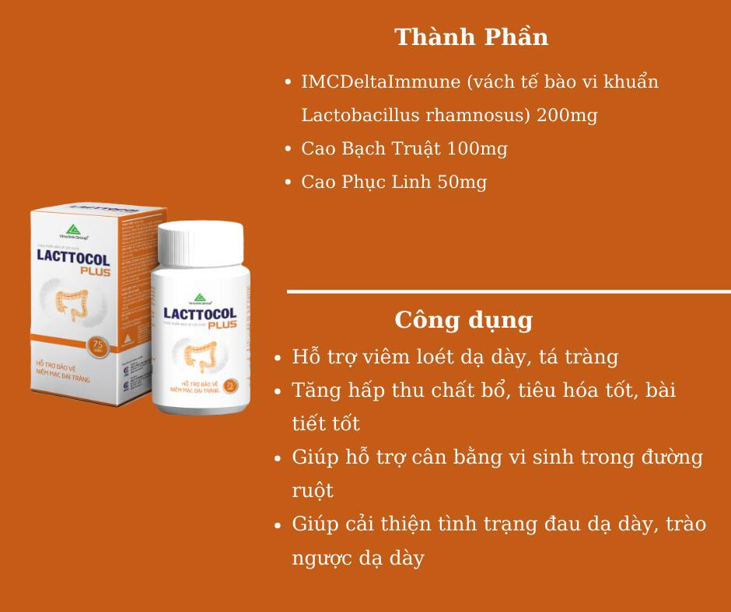
TƯ VẤN SẢN PHẨM VNL ĐỂ HỖ TRỢ
3. LACTTOCOL:
Theo lý luận YHCT ngũ hành tương sinh tương khắc thì Can khắc Tỳ,khi cơ thể sử dụn sp để đào thải độc tố trong Gan thì sẽ ảnh hưởng đến dạ dày và hệ vi khuẩn đường ruột, vì thế cần bổ sung SP Lacttocol: có chứa Delta Immune bổ sung lợi khuẩn có trong đường ruột, cùng với Bạch truật, Phục linh: Hỗ trợ điều trị, bảo vệ niêm mạc đường tiêu hóa - kiện Tỳ vị giúp chức năng vận hóa của Tỳ Vị, hấp thu các chất dinh dưỡng tốt hơn.

Slide 14
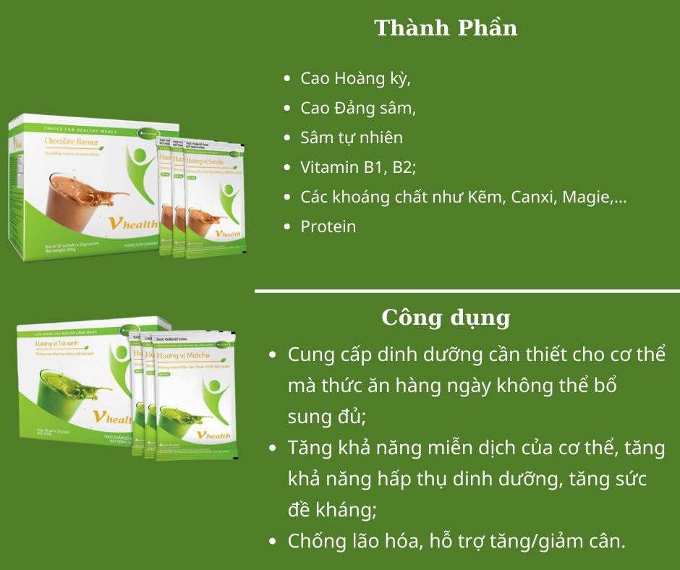
TƯ VẤN SẢN PHẨM VNL ĐỂ HỖ TRỢ
4. VHEALTH:
Đồng thời dùng thêm sản phẩm Vhealth có thành phần như Hoàng kỳ, Đảng sâm, Nhân sâm, Vitamin nhóm B, Kẽm…bổ Tỳ khí, kích thích tiêu hóa, tăng cường hoạt động của các lợi khuẩn có trong đường ruột, điều hòa hệ miễn dịch, giúp thải độc qua đường tiêu hóa, hạn chế tình trạng rối loạn chuyển hóa.

Slide 15

LỘ TRÌNH SỬ DỤNG
Lộ trình đào thải độc tố: Sử dụng liên tục trong vòng 3 tháng.
Tháng đầu tiên: Đào thải độc tố, tăng cường miễn dịch, bữa ăn năng lượng thấp.
Tháng thứ hai: Đào thải độc tố, bữa ăn năng lượng thấp, tăng cường miễn dịch, giảm tình trạng rối loạn chuyển hóa (giảm mỡ máu xấu).
Tháng thứ ba: Đào thải độc tố, tăng cường miễn dịch, bữa ăn năng lượng thấp, giảm tình trạng rối loạn chuyển hóa (giảm mỡ máu xấu).

Slide 16
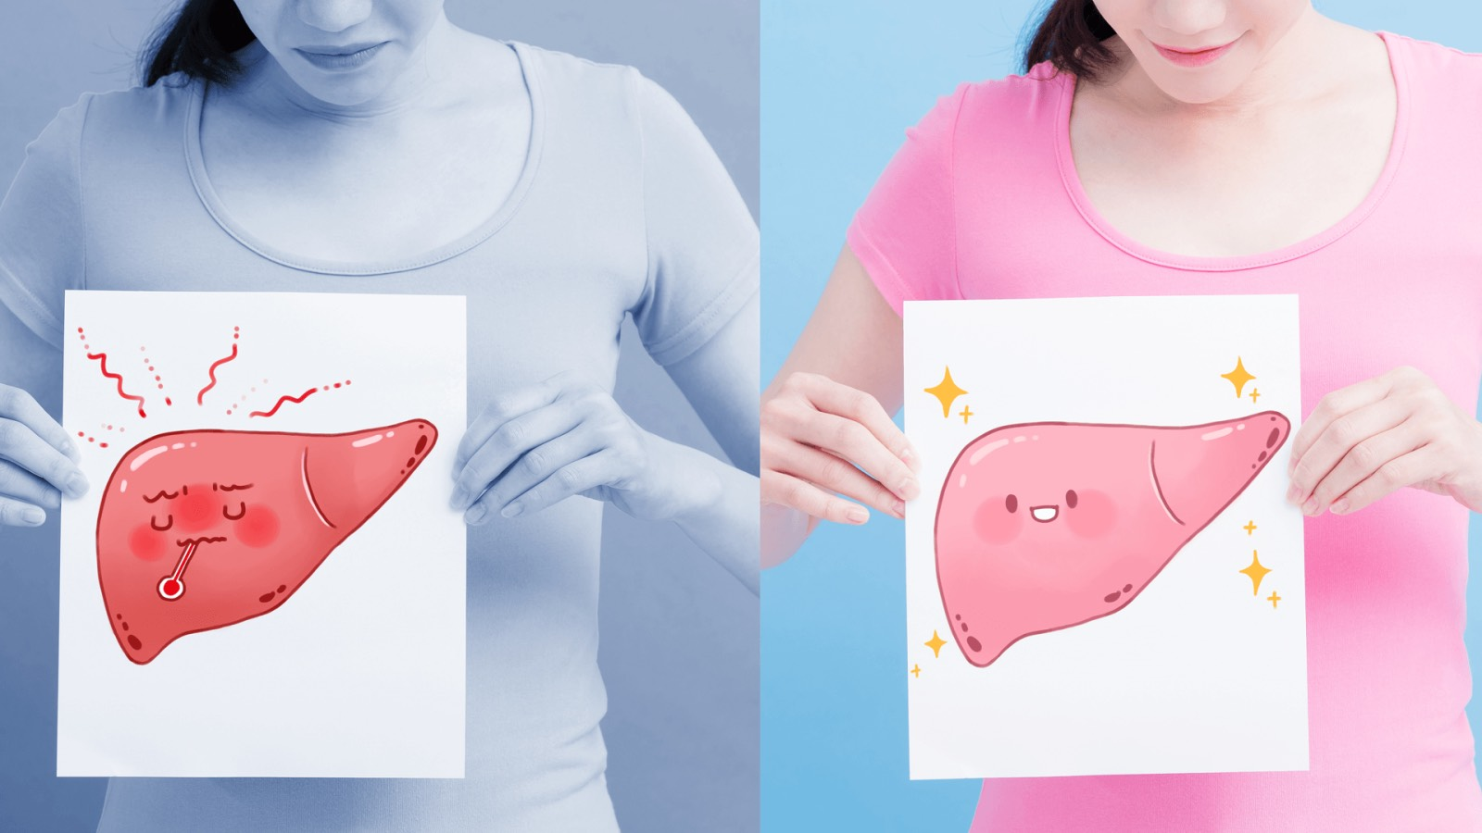
LIỀU LƯỢNG SỬ DỤNG
THÁNG 1: 10 NGÀY ĐẦU TIÊN DÙNG DETOX (ngày 3 lần, sáng 2 viên, trưa 2 viên, tối 2 viên) không uống cùng sản phẩm dạng viên khác và phải uống nhiều nước. Ngày thứ 11 đến ngày 30 trong tháng dùng theo liệu trình sau. Genecel ngày uống 3 lần,mỗi lần 2 viên (sáng trưa chiều).
Lacttocol ngày uống 3 lần,mỗi lần 2 viên (sáng trưa chiều).
Vhealth: ngày 1-2 lần (mỗi lần 1-2 gói)Không uống detox trong gia đoạn này.
Sau mỗi liệu trình khuyến nghị nên ngưng 3 đến 5 ngày sau đó tiếp tục dùng đúng liệu trình như tháng 1, nên sử dụng 3 đến 6 tháng để đạt được kết quả tối đa. Sử dụng liên tục trong vòng 3 tháng.

Slide 17

DẶN DÒ CHĂM SÓC KHÁCH HÀNG
Lưu ý:
Có thể 2 tuần đầu đi ngoài phân nát 2l/ ngày, mồ hôi nhầy nhiều hơn hoặc đi tiểu nước tiểu khai do đào thải độc tố.
Hiệu quả sản phẩm: - Khách hàng sẽ cảm nhận được: Sự nhẹ nhàng, linh hoạt hơn, ngủ tốt, hết mệt mỏi, đau cơ, đau đầu, đầy bụng, táo bón, giảm cân…sau 2 tuần sử dụng sản phẩm.
Trong quá trình sử dụng e sẽ là người trực tiếp theo dõi , và hướng dẫn AC , nên ac yên tâm nhé!
Em sẽ tiến hành gửi hàng cho chị luôn đấy ạ, khi nào nhận được thì chị nhắn tin cho em nhé !cảm ơn chị đã tin và sử dụng sản phẩm bên công ty em! Em chào chị ạ!

Slide 18
THANK YOU

